Slide 1
NHIỆT LIỆT CHÀO ĐÓN CẢ LỚP ĐẾN VỚI BUỔI HỌC HÔM NAY!
A
B

Slide 2
KHỞI ĐỘNG
Quan sát Hình 1 và cho biết:
Hình 1 là cửa sổ làm việc của phần mềm nào?
Làm thế nào để gõ được văn bản có dấu tiếng Việt?
Hình 1

Slide 3
KHỞI ĐỘNG
Cửa sổ làm việc của phần mềm Word
Gõ tiếng Việt cần sử dụng phần mềm hỗ trợ gõ tiếng Việt:
Hình 1

Slide 4
CHỦ ĐỀ E: ỨNG DỤNG TIN HỌC
Tin
BÀI 7. SOẠN THẢO VĂN BẢN TIẾNG VIỆT

Slide 5
NỘI DUNG BÀI HỌC
01
02
03
Kích hoạt và soạn thảo văn bản với phần mềm Word
Gõ tiếng Việt
Lưu văn bản và thoát khỏi phần mềm Word

Slide 6
01
A
KÍCH HOẠT VÀ SOẠN THẢO VĂN BẢN VỚI PHẦN MỀM WORD
B

Slide 7
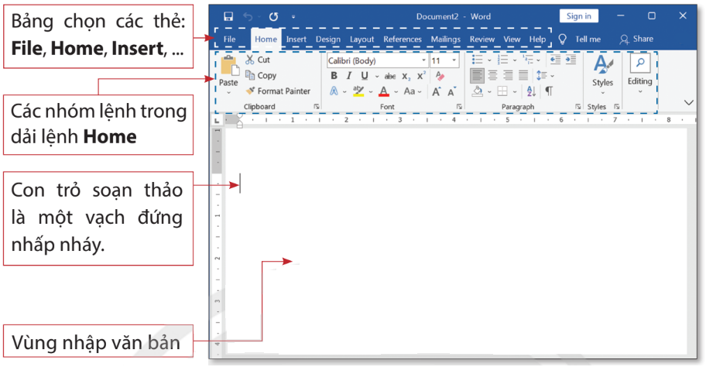
a) Kích hoạt phần mềm Word
Hoạt động 1. Đọc (và quan sát)
Quan sát cửa sổ làm việc của phần mềm Word và trả lời câu hỏi:
Nêu các thao tác để kích hoạt phần mềm Word bằng chuột.
Gọi tên và chỉ ra vị trí của một số thành phần chính trong cửa sổ làm việc của phần mềm Word.

Slide 8
Để kích hoạt phần mềm Word, nhấn đúp chuột vào biểu tượng Word trên màn hình.
Một số thành phần chính trong cửa sổ làm việc của Word:

Slide 9
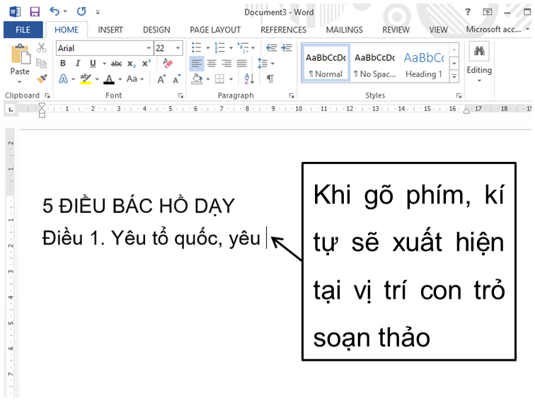
b) Soạn thảo văn bản
Quan sát Hình 3 và trả lời câu hỏi:
Khi gõ phím kí tự thì kí tự sẽ xuất hiện ở đâu? Con trỏ soạn thảo sẽ di chuyển như thế nào khi em gõ phím kí tự?
Trong văn bản, có thể di chuyển con trỏ soạn thảo bằng cách nào?
Hình 3

Slide 10
Con trỏ soạn thảo tự động dịch chuyển sang phải.
Trong văn bản, có thể di chuyển con trỏ soạn thảo bằng cách nháy chuột vào vị trí đó.
Hình 3

Slide 11
Thực hành
Gõ văn bản, quan sát và nhận biết sự xuất hiện của các kí tự được gõ, sự di chuyển của con trỏ soạn thảo.
Di chuyển con trỏ soạn thảo bằng chuột, đưa con trỏ soạn thảo xuống đầu dòng bằng cách gõ phím Enter.

Slide 12
Hoạt động 2. Làm
Thảo luận nhóm đôi
Để soạn thảo văn bản, ngoài các phím kí tự em còn sử dụng các phím chức năng. Em hãy ghép mỗi tên phím ở cột bên trái với chức năng tương ứng ở cột bên phải.

Slide 13
Tên phím
1) Backspace
2) Caps Lock
3) Delete
4) Enter
5) Shift
6) Spacebar
7) $→$
8) $←$
9) $↓$
10) $↑$
Chức năng của phím trong soạn thảo văn bản
a) Đưa con trỏ soạn thảo sang phải 1 kí tự.
b) Ngắt dòng và di chuyển con trỏ soạn thảo xuống đầu dòng tiếp theo.
c) Đưa con trỏ soạn thảo xuống dòng dưới.
d) Tạo khoảng cách giữa các từ khi soạn thảo văn bản.
e) Nhấn giữ phím để gõ kí tự chữ hoa hoặc kí tự trên của phím có hai kí tự.
g) Bật hoặc tắt chế độ gõ chữ hoa, chữ thường.
h) Xóa kí tự bên trái con trỏ soạn thảo văn bản.
i) Xóa kí tự bên phải con trỏ soạn thảo văn bản.
k) Đưa con trỏ soạn thảo lên dòng trên.
l) Đưa con trỏ soạn thảo sang trái 1 kí tự.
1 – h, 2 – g,
3 – i, 4 – b,
5 – e, 6 – d,
7 – a, 8 – l,
9 – c, 10 – k.

Slide 14
GHI NHỚ
Nháy đúp chuột vào biểu tượng để kích hoạt phần mềm Word.
Khi gõ phím kí tự, kí tự sẽ xuất hiện tại vị trí con trỏ soạn thảo và con trỏ soạn thảo tự động dịch sang phải một kí tự.

Slide 15
Â
Ơ
02
GÕ TIẾNG VIỆT
Ê

Slide 16
Hoạt động 1. Đọc (và quan sát)
a) Bật, tắt chế độ gõ tiếng Việt của phần mềm Unikey
Biểu tượng trên thanh tác vụ
Chuyển giữa chế độ gõ tiếng Việt và tiếng Anh

Slide 17
Hoạt động 1. Đọc (và quan sát)
b) Gõ văn bản tiếng Việt kiểu Telex
Bảng 1. Gõ kí tự có dấu
Kí tự cần gõ | â | đ | ê | ô | ơ | ư | ă
Cách gõ | aa | dd | ee | oo | ow | uw | aw
Bảng 2. Gõ dấu thanh
Dấu thanh cần gõ | Dấu sắc | Dấu huyền | Dấu hỏi | Dấu ngã | Dấu nặng
Phím cần gõ (thường gõ cuối từ) | S | F | R | X | J

Slide 18
Bảng 3. Ví dụ cách gõ tiếng Việt kiểu Telex
Nội dung cần soạn thảo | Yêu tổ quốc, yêu đồng bào | 5 ĐIỀU BÁC HỒ DẠY
Cách gõ | Yeeu toor quoocs, yeeu ddoongf baof | 5 DIEEUF BACS HOOF DAYJ

Slide 19
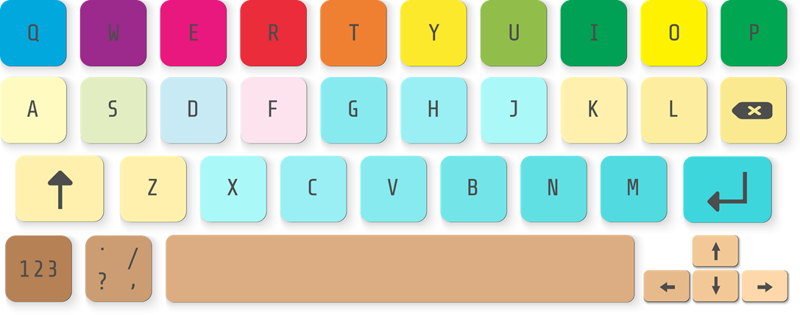
Hoạt động 2. Làm
Khi phần mềm Unikey đang ở chế độ tiếng Việt em hãy cho biết kết quả nhận được khi gõ các phím như sau:
Hocj taapj toots, lao ddoongi toots
DDoanf keets toots, kir luaatj toots.
Học tập tốt, lao động tốt
Đoàn kết tốt, kỉ luật tốt.

Slide 20
GHI NHỚ
Nháy chuột và biểu tượng để chuyển từ chế độ gõ tiếng Anh sang tiếng Việt và ngược lại.
Em nên sử dụng kiểu Telex để gõ văn bản tiếng Việt.
Gõ phím dấu thanh ở cuối từ, Unikey sẽ tự động đặt dấu đúng quy tắc.

Slide 21
03
A
LƯU VĂN BẢN
VÀ THOÁT KHỎI
PHẦN MỀM WORD
B

Slide 22
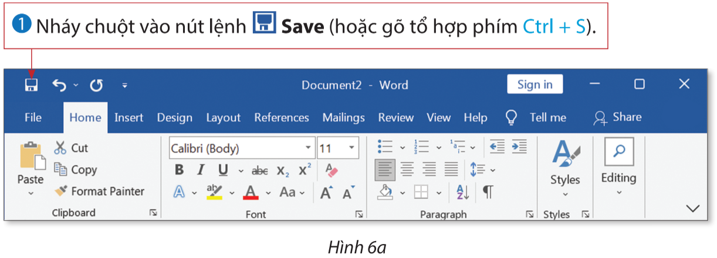
Hoạt động 1. Đọc (và quan sát)
Quan sát hình ảnh và tìm hiểu cách lưu văn bản (lần đầu), thoát khỏi phần mềm Word.

Slide 23
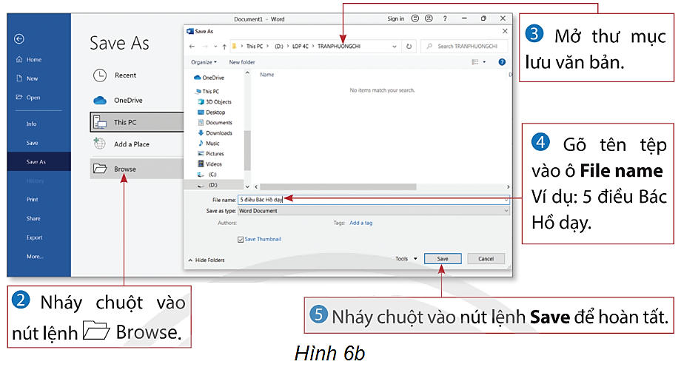

Slide 24
Lưu ý:
Khi có nhiều tệp văn bản đang được mở, nháy chuột vào nút lệnh Close sẽ chỉ đóng văn bản hiện thời. Khi chỉ có một văn bản đang mở, nháy chuột vào nút lệnh Close sẽ đóng văn bản và thoát khỏi phần mềm Word.

Slide 25
GHI NHỚ
Lưu văn bản (lần đầu): Nháy chuột vào nút lệnh Save, chọn nút lệnh Browse, chọn thư mục lưu văn bản, gõ tên tệp, nháy chuột vào nút lệnh .
Save

Slide 26
ONG TÌM CHỮ

Slide 27
Notes:
Bấm vào các số để mở câu hỏi. Sau khi trả lời hết, bấm «NEXT» để đến hoạt động tiếp theo.

Slide 28
Câu 1. Để kích hoạt phần mềm Word, em nháy đúp chuột vào biểu tượng nào trong các biểu tượng dưới đây?
A.
C.
B.
D.
Notes:
Sau khi hiển thị đáp án, bấm tổ ong để quay trở về, mở các câu hỏi tiếp theo

Slide 29
Câu 2. Chọn đáp án sai?
A. Để gõ được văn bản tiếng Việt, cần có phần mềm gõ tiếng Việt
C. Có hai kiểu gõ tiếng Việt là Telex và VNI
B. Unikey không phải là phần mềm hỗ trợ gõ tiếng Việt
D. Khi gõ phím, kí tự sẽ xuất hiện tại vị trí con trỏ soạn thảo
Notes:
Sau khi hiển thị đáp án, bấm tổ ong để quay trở về, mở các câu hỏi tiếp theo

Slide 30
Câu 3. Để có từ khiêm tốn, em sẽ gõ như thế nào?
A. khieem toons
C. khieem toonr
B. khiem toonr
D. khieem toonf
Notes:
Sau khi hiển thị đáp án, bấm tổ ong để quay trở về, mở các câu hỏi tiếp theo

Slide 31
Câu 4. Để có từ máy tính, em gõ như thế nào?
A. mays tinhf
C. mays tinhs
B. may tinhr
D. mayf tinhs
Notes:
Sau khi hiển thị đáp án, bấm tổ ong để quay trở về, mở các câu hỏi tiếp theo

Slide 32
Câu 5: Các lệnh để định dạng kiểu chữ, phông chữ, màu chữ
và kích thước chữ trên văn bản thuộc nhóm lệnh nào trên dải lệnh Home?
A. Paragraph
C. Styles
B. Clipboard
D. Font
Notes:
Sau khi hiển thị đáp án, bấm tổ ong để quay trở về, mở các câu hỏi tiếp theo

Slide 33
LUYỆN TẬP
Bài 2 (SGK - tr.32)
Khi thấy biểu tượng , em cần làm gì để chuyển sang chế độ gõ tiếng Việt ?
Nháy chuột vào biểu tượng v

Slide 34
Bài 3 (SGK - tr.32)
Em hãy ghi cách gõ phím để soạn thảo được đoạn văn bản tiếng Việt theo kiểu Telex:
Giữ gìn vệ sinh thật tốt
Khiêm tốn, thật thà, dũng cảm.
Giuwx ginf veej sinh thaatj toots
Khieem toons, thaatj thaf, dungx camr.

Slide 35
THỰC HÀNH
Em hãy tạo một thư mục con với tên là tên của em trong thư mục LOP 4C ở ổ D:
Bài 1 (SGK - tr.33)
Thực hiện các công việc sau để soạn thảo văn bản tiếng Việt trên máy tính.
Bài 2 (SGK - tr.33)
a) Kích hoạt phần mềm Word.
b) Chọn chế độ gõ tiếng Việt của UniKey.
c) Soạn thảo văn bản 5 điều Bác Hồ dạy (như Hình 1).
d) Lưu văn bản với tên tệp là 5 điều Bác Hồ dạy vào thư mục em vừa tạo ở trên.
e) Thoát khỏi phần mềm Word.

Slide 36
Bài 3 (SGK - tr33)
Mong các cháu cố gắng
Thi đua học và hành
Tuổi nhỏ làm việc nhỏ
Tuỳ theo sức của mình ...
Các cháu hãy xứng đáng
Cháu Bác Hồ Chí Minh.
Kích hoạt phần mềm Word, thực hiện soạn thảo đoạn văn bản tiếng Việt như ở Hình 7. Sau đó lưu văn bản vào thư mục của em (đã tạo ở câu 1) với tên tệp là Thư Trung thu.”
Hình 7. Đoạn trích Thư Trung thu của Chủ tịch Hồ Chí Minh năm 1952

Slide 37
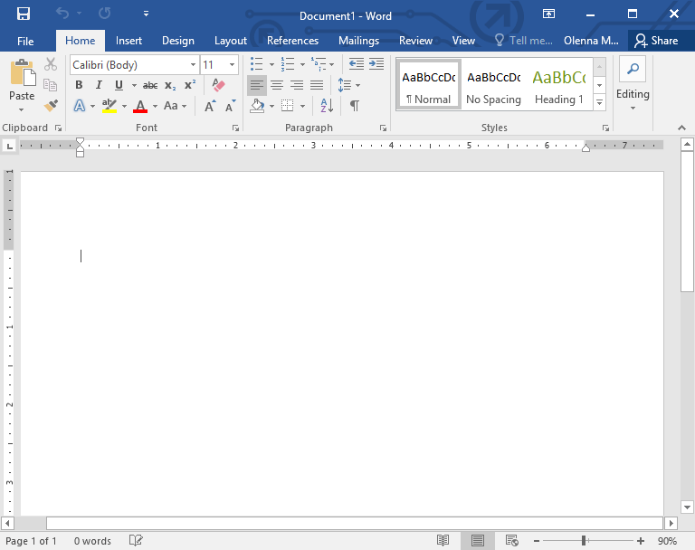
VẬN DỤNG
Em hãy soạn thảo một văn bản giới thiệu về bản thân em, sau đó lưu vào trong máy tính.

Slide 38
Với phần mềm Unikey, em có thể soạn thảo văn bản tiếng Việt theo kiểu gõ VNI như sau:
Em có biết?
Kí tự cần gõ | â | ê | ô | ơ | ư | ă | đ
Cách gõ | a6 | e6 | o6 | o7 | u7 | a8 | d9
Dấu thanh cần gõ | Dấu sắc | Dấu huyền | Dấu hỏi | Dẫu ngã | Dấu nặng
Phím cần gõ (thường gõ cuối từ) | 1 | 2 | 3 | 4 | 5

Slide 39
HƯỚNG DẪN VỀ NHÀ
Ôn tập kiến thức đã học trong bài
Chuẩn bị bài sau - Bài 8

Slide 40
CẢM ƠN CÁC EM ĐÃ THAM GIA TIẾT HỌC HÔM NAY!
A
B

